Slide 1
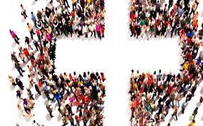
TODOS JUNTO CONFORMAMOS EL CUERPO DE CRISTO
ESCUELA SABÁTICA
IGLESIA ADVENTISTA DEL 7° DÍA

Slide 2
SERVICIO DE CANTO
#156 “A Cristo coronad”,
#193 “Dios nos ha dado promesa”

Slide 3
Bienvenidos

Slide 4
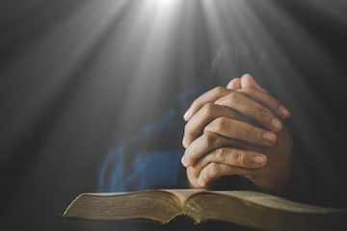
Oración de Rodillas
Pidámosle a Dios un corazón humilde, que no busque el reconocimiento o el aplauso, sino darle la gloria solo a él a través de nuestros dones.

Slide 5
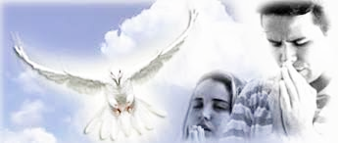
LECTURA BÍBLICA
1 Corintios 12: 4-6 Y 11 “Ahora bien, hay diversidad de dones, pero el Espíritu es el mismo. Hay diversidad de ministerios,
pero el Señor es el mismo. Hay diversidad de actividades, pero Dios, que hace todo en todos, es el mismo… pero todo esto
lo hace uno y el mismo Espíritu, que reparte a cada uno en particular, según su voluntad.”

Slide 6
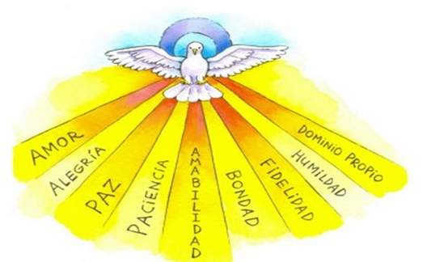
PROPÓSITO
COMPRENDER QUE DIOS A OTORGADO DIVERSIDAD DE DONES, A CADA MIEMBRO DE IGLESIA, CADA
UNO CUMPLE UNA FUNCION EN EL CUERPO DE CRISTO Y TIENE ALGO QUE APORTAR
EN LA MISION DEL SEÑOR

Slide 7
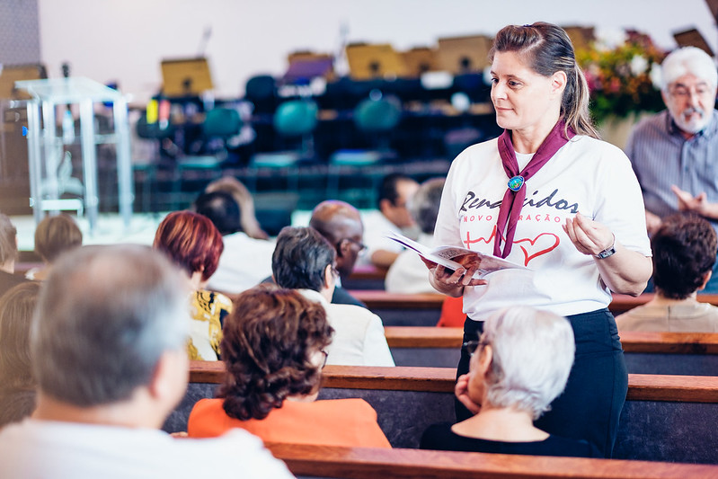
INTRODUCCIÓN
Piense por un momento en lo siguiente: cada sábado de mañana en el templo, hay dos espacios que conforman la mayor
parte del servicio. Uno es la Escuela Sabática y otro es el Culto Divino. En estas dos divisiones, pareciera que la mayor
atención se le presta a la persona encargada de dar el repaso de la lección o del sermón principal; todos se concentran en
el mensaje que el Señor quiere compartir a través del ponente.

Slide 8
Es necesaria toda una organización donde
diferentes individuos son involucrados. Se necesita que una persona se levante más temprano que otros para abrir el templo, otra que sea capaz de manejar el equipo de sonido, un grupo especial que reciba cordialmente a los asistentes y oficiantes que dirijan el programa etc.

Slide 9
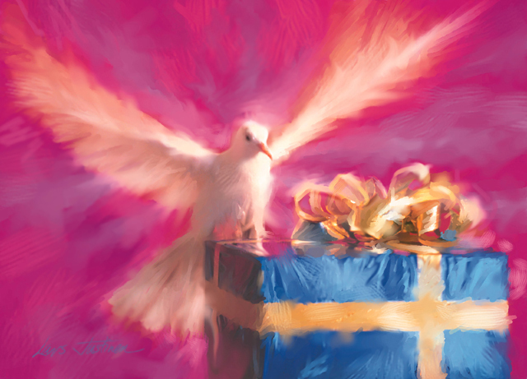
Lo interesante aquí, es que, a cada miembro de iglesia se le ha conferido por lo menos un talento para servir en la causa
de Dios, cada integrante cumple una función especial en el cuerpo de Cristo. Ninguna persona es más importante que otra,
todos trabajan en unidad; empleando los dones y talentos que el Señor ha impartido a su iglesia. Que en esta mañana,
podamos reflexionar en los dones que el Espíritu Santo nos ha dado y decidamos ponerlos a su servicio.

Slide 10
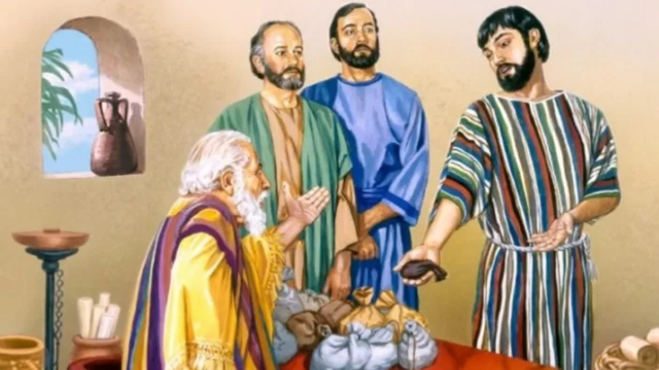
La parábola de los talentos en Mateo 25, encierra por lo menos tres verdades. La primera, es que los talentos vienen de Dios, él es quien los imparte con el propósito que se multipliquen. La segunda, es que el Señor le dio a cada individuo por lo menos un talento, nadie se quedó con las manos vacías, todos tienen por lo menos uno. Y la tercera, es que Dios impartió los talentos conforme a la capacidad que vio en cada uno de sus siervos.

Slide 11
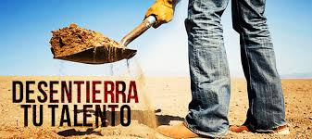
El Señor sabe la capacidad que tiene cada siervo
suyo, es prerrogativa de él repartir los talentos como bien le parezca, nuestra responsabilidad, es entregarle más talentos de lo que nos fueron conferidos.

Slide 12
HIMNO DE ALABANZA
#610 “ESCUCHAMOS TU LLAMADA”

Slide 13
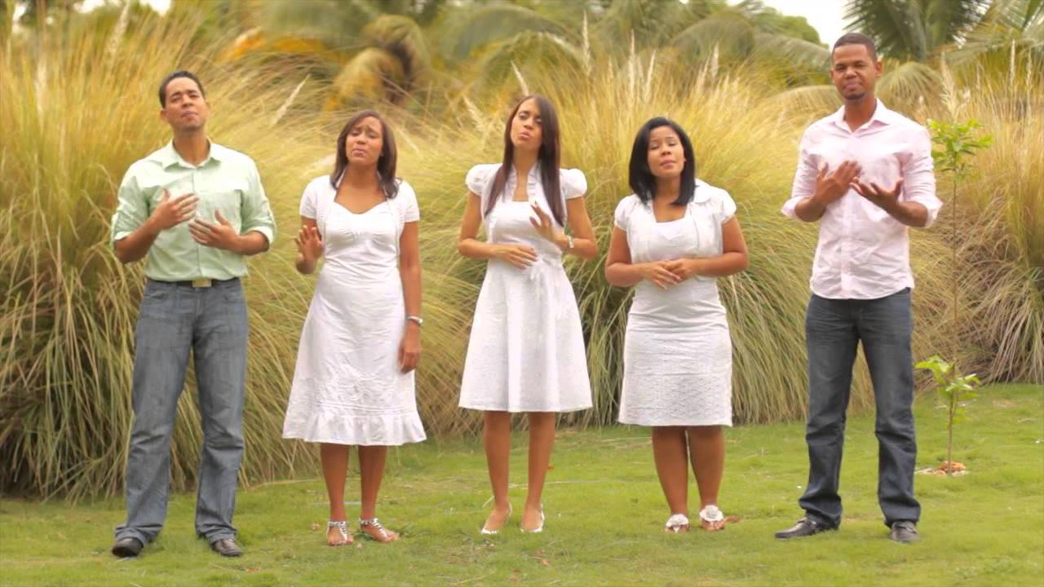
En ocasiones podemos cometer el error de sentirnos superiores a los demás por la diversidad de talentos o dones que se tienen, o porque consideramos algunos
más importantes que otros. Sin embargo, la Biblia declara que Dios es el que reparte los talentos según su voluntad, ninguna
habilidad o ministerio es superior a otro, todos trabajamos en colaboración con Dios.

Slide 14
NUEVO HORIZONTE
DISCIPULADO
¡
¿QUIÉN ES MI VECINO?

Slide 15
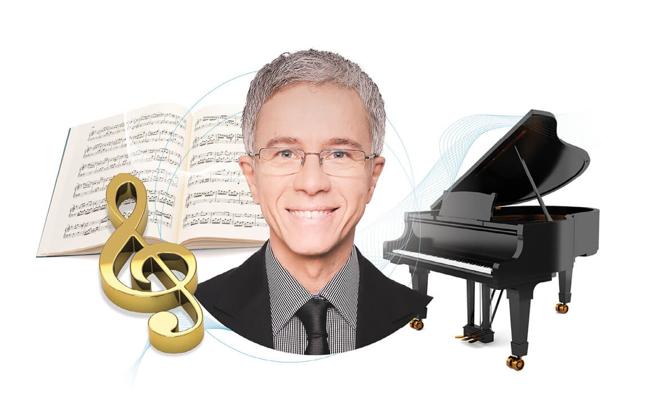
Hay ocasiones en las que se puede confundir los talentos y los dones espirituales ¿Cuál es la diferencia entre ellos?
Por una parte, los talentos son aquellas habilidades que Dios le ha dado a sus hijos desde que nacen, pero también aquellas que pueden desarrollar con el tiempo. Por ejemplo, hay algunos que tienen el talento del canto, de hablar en público, otros de
tocar un instrumento etc. Por otro lado, los dones espirituales, se dan de manera diferente.

Slide 16
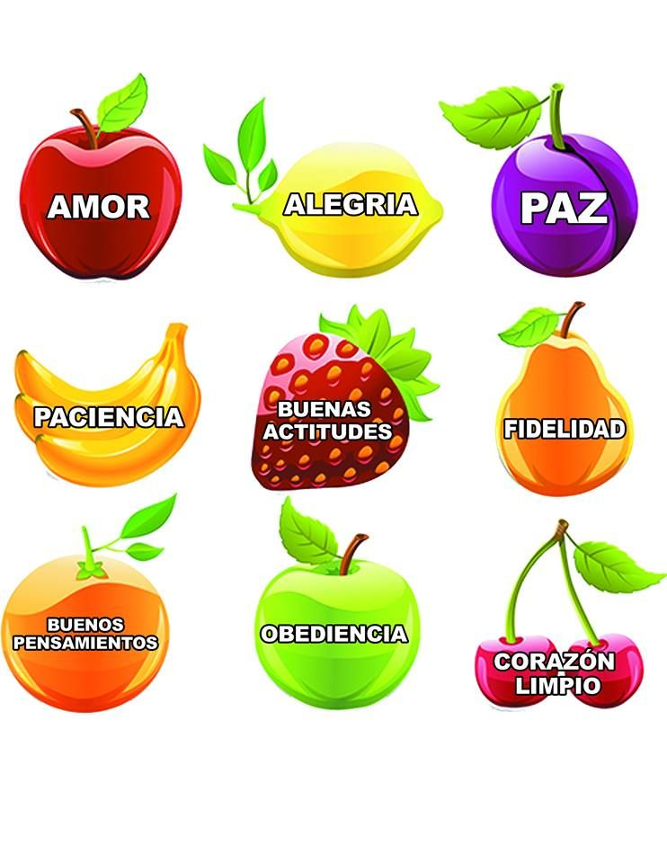
Cuando el ser humano acepta a
Cristo como su salvador, el hombre es justificado e inmediatamente el Espíritu Santo empieza a trabajar en él.
Al resultado de esa obra transformadora, se le conoce como los frutos del Espíritu

Slide 17
Ahora bien, una vez que el Espíritu Santo hace su
obra en nosotros, procede a trabajar a través de nosotros, por tanto, los dones espirituales, son las obras que el Espíritu Santo
hace a través de nosotros, no para nuestro beneficio personal, sino para bendición de otras personas

Slide 18
Uno de los temas más importantes que todo miembro de iglesia debiera entender, es el de los dones espirituales. Pablo dedica dos capítulos en su primera carta a los Corintios para dar a entender este tema. Él afirma que, todo hijo redimido por
Dios, ha recibido más de un don para beneficio de otros.

Slide 19
Usa la palabra “Karismatha” para referirse a ellos; que literalmente quiere decir “dones de gracia”, algo que se recibe sin merecerlo. Por tanto, los dones no son para enaltecerse o vanagloriarse, sino para usarlos en agradecimiento a Dios.

Slide 20
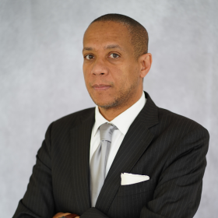
MISIONERO MUNDIAL
LA CONSTRUCCIÓN
QUE SALVÓ ALMAS
RUANDA
Eustace A. Penniecook
11 DE MARZO DE 2023

Slide 21
Como ya se ha dicho, todos los dones espirituales son igual de importantes, no hay persona que tenga todos, ni tampoco
que no tenga ninguno. Desafortunadamente, en ocasiones se suele demeritar algunos y sobre estimar otros, sin embargo,
todos son igual de importantes ante los ojos de Dios.

Slide 22
¿Qué pasaría si el predicador da un excelente sermón, pero la persona encargada de recibir a los asistentes las mira con desprecio? Sin duda, la bendición no sería la misma que la que se hubiera recibido si el encargado hubiera saludado de manera amigable. No lo olvide, todos los dones son igual de importantes.

Slide 23
INFORME
SECRETARIAL

Slide 24
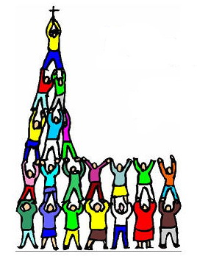
No hay duda de que el poner los dones al servicio del Señor trae consigo muchas bendiciones. Sin embargo, la razón
primaria por la cual Dios otorga dones, es para la edificación de la Iglesia. “Así también vosotros, puesto que anheláis
{dones} espirituales, procurad abundar {en ellos} para la edificación de la iglesia” (1 Corintios 14: 12). Los dones no tienen
como objetivo traer algún tipo de beneficio personal, se han otorgado para bendición de otros.

Slide 25
Seguramente, después de lo que se dijo anteriormente se estará preguntando: ¿Qué son entonces los dones espirituales?
¿Son algo sobrenatural que fueron otorgados por el Espíritu Santo?
¿O son talentos naturales que ya tengo?
La respuesta es: son ambos. Puede ser que el don espiritual que usted tiene sea uno donde el Espíritu Santo se manifiesta de manera sobrenatural; como el don de lenguas o el de profecía.

Slide 26
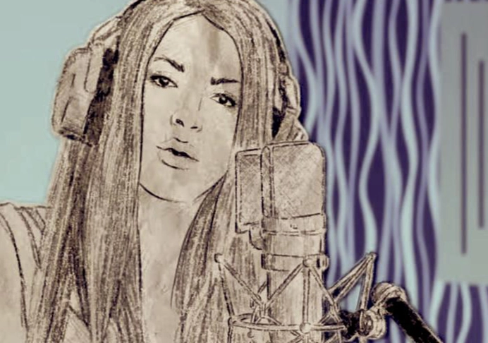
Pero hay veces donde el don, puede ser su propio talento natural.
Por ejemplo,
imagine a un cantante de pop famoso, se puede decir que él tiene el talento del canto, pero según la Biblia, no tiene un don
espiritual, porque ese talento no lo usa para bendición de otros,
sino para su propio beneficio. Imagine ahora que ese mismo
cantante, acepta a Jesús como su Salvador y ya no emplea su canto para obtener fama o dinero, sino para glorificar el nombre
de Dios y predicar el mensaje a través de la música

Slide 27
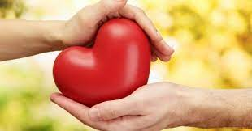
Cuando Pablo dijo: “Si yo hablase lenguas humanas y angélicas” es decir, si tengo un don espiritual, pero, “no tengo amor,
vengo a ser como metal que resuena, o címbalo que retiñe”.
El amor es un fruto del espíritu; por consiguiente, si el don
espiritual no está acompañado de un fruto del espíritu no sirve de nada.

Slide 28
Pablo continúa diciendo: “Y si tuviese profecía, y
entendiese todos los misterios y toda ciencia y si tuviese toda la fe, de tal manera que trasladase los montes, pero, no tengo
amor, nada soy. Y si repartiese todos mis bienes para dar de comer a los pobres, y si entregase mi cuerpo para ser quemado
y no tengo amor, de nada me sirve”.
¿Qué quiere decir todo esto?

Slide 29
Este texto responde a la pregunta de ¿Qué es lo que hace a un don espiritual ser don espiritual?
La respuesta es: el fruto del espíritu

Slide 30
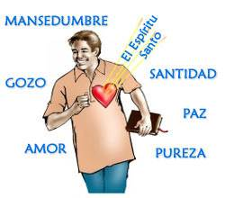
La única manera en que podemos ser utilizados
por el Espíritu Santo, a través de los dones espirituales y poder ser de bendición para otros, es que el Espíritu Santo haya
obrado ya en nuestra vida. Consagremos nuestra vida al Señor y que todos nuestros talentos se conviertan en dones, que
dediquemos a su servicio.

Slide 31
VERSÍCULO PARA MEMORIZAR
“Y OÍ UNA VOZ DEL CIELO QUE DIJO: ESCRIBE: ¡BIENAVENTURADOS LOS QUE DE AQUÍ EN ADELANTE MUEREN EN EL SEÑOR! SÍ, DICE EL ESPÍRITU, PARA QUE DESCANSEN DE SUS FATIGAS Y SUS OBRAS LES SIGAN” APOCALIPSIS 14:13

Slide 32
REPASO DE LA LECCIÓN # 10
LA
DEVOLUCIÓN

Slide 33
HIMNO FINAL
#502 “BRILLA EN EL SITIO DONDE ESTÉS”
Según la Biblia, esa persona ahora tiene un don espiritual, porque ya no
busca lucrarse con su talento, sino que el Espíritu Santo lo usa para alcanzar a otros para Cristo.

Slide 34
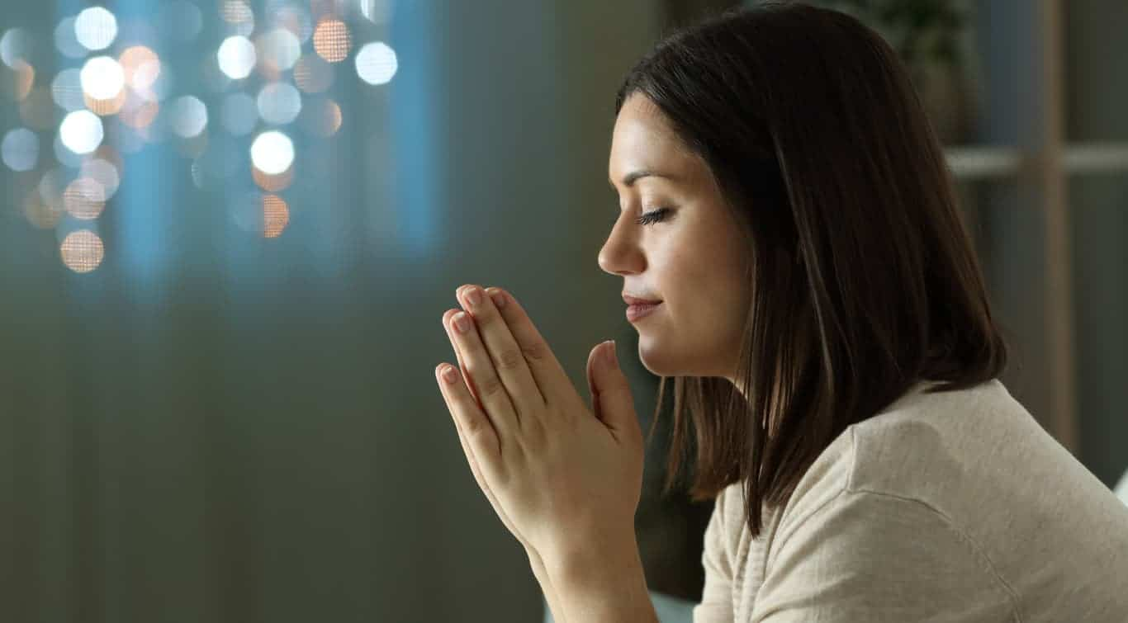
ORACIÓN FINAL

